Slide 1
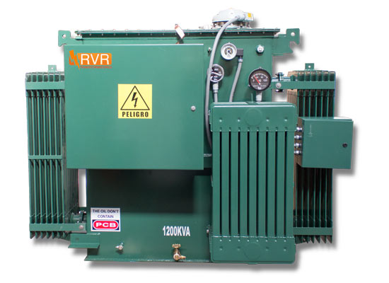
SISTEMAS DE CONEXIÓN DEL NEUTRO Y MASAS

Slide 2
Objetivos:
1º Conocer la legislación aplicable:
  REBT - ITC-BT 08
  GUIA REBT - ITC-BT 08
2º Conocer las características y prescripciones básicas de los esquemas y elementos que forman la conexión del neutro y las masas:
  Esquemas
  Protecciones

Slide 3
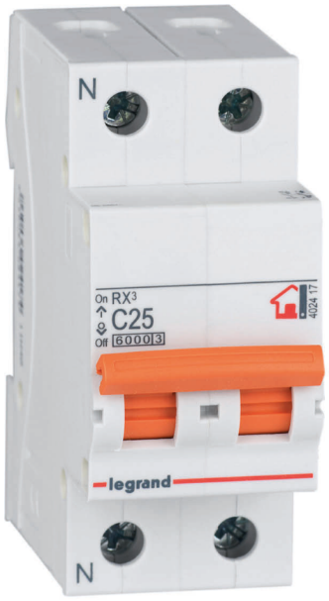
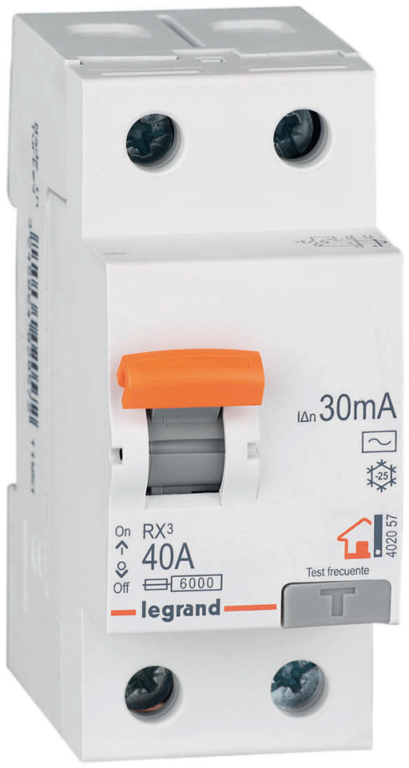
ESQUEMAS DE DISTRIBUCIÓN
Denominación
Será preciso tener en cuenta el esquema de distribución empleado para:
Choques eléctricos
Contactos indirectos
Sobreintensidades
Aparamenta

Slide 4
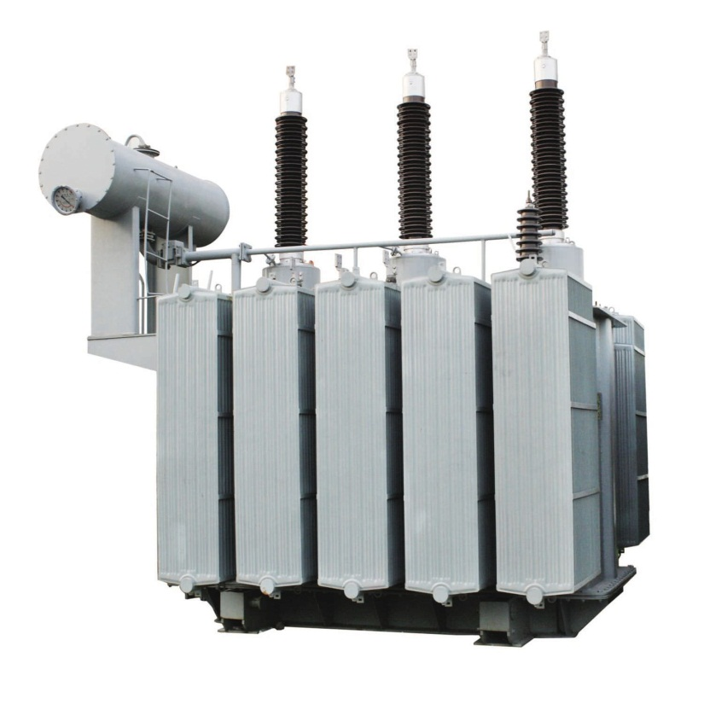
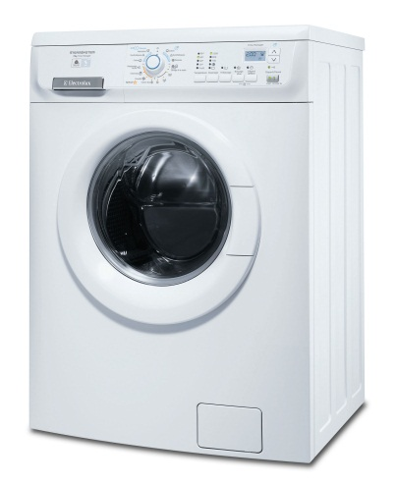
ESQUEMAS DE DISTRIBUCIÓN
Denominación
Los esquemas de distribución se establecen en función de las conexiones a tierra:
de la red de distribución o de la alimentación
de las masas de la instalación receptora

Slide 5

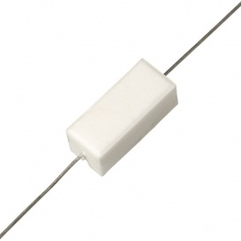
ESQUEMAS DE DISTRIBUCIÓN
Denominación
1º Letra: Se refiere a la situación de puesta a tierra en el centro de transformación.
T: Puesta a tierra.
I: Aislado con respecto a tierra o conectado a través de una impedancia.

Slide 6
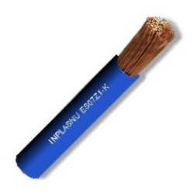
ESQUEMAS DE DISTRIBUCIÓN
Denominación
2º Letra: Se refiere a la situación de puesta a tierra de los receptores.
T: Puesta a tierra.
N: Conectadas al conductor neutro.

Slide 7

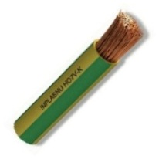
ESQUEMAS DE DISTRIBUCIÓN
Denominación
Otras letras (eventuales): Se refieren a la situación relativa del conductor neutro y del conductor de protección.
S = Las funciones de neutro y de protección, aseguradas por conductores separados.
C = Las funciones de neutro y de protección, combinadas en un solo conductor (conductor CPN).

Slide 8
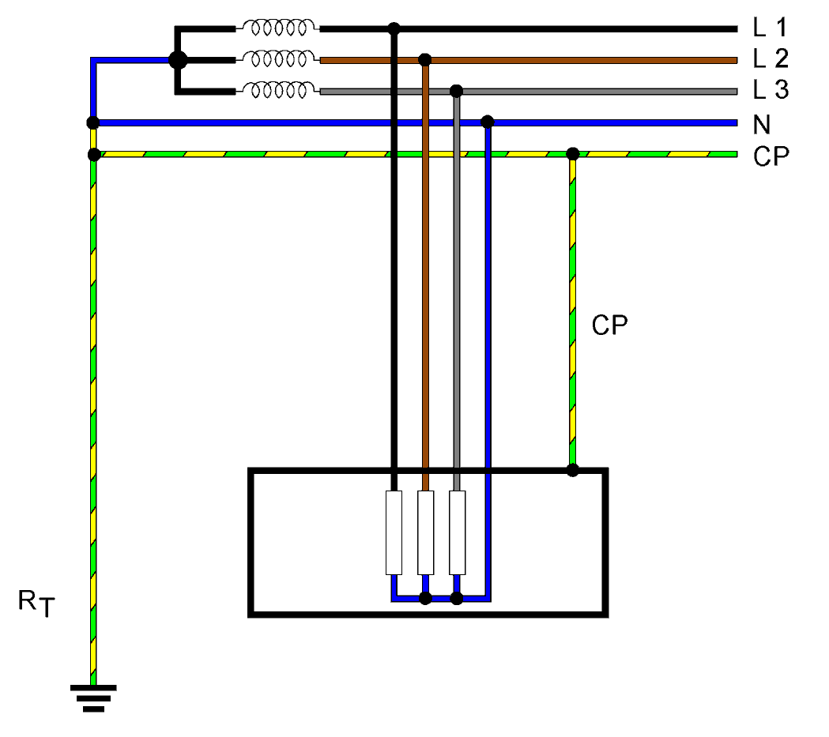
ESQUEMAS DE DISTRIBUCIÓN
Esquema TN
El neutro del generador y las masas de la instalación receptora conectadas se encuentran conectadas.

Slide 9
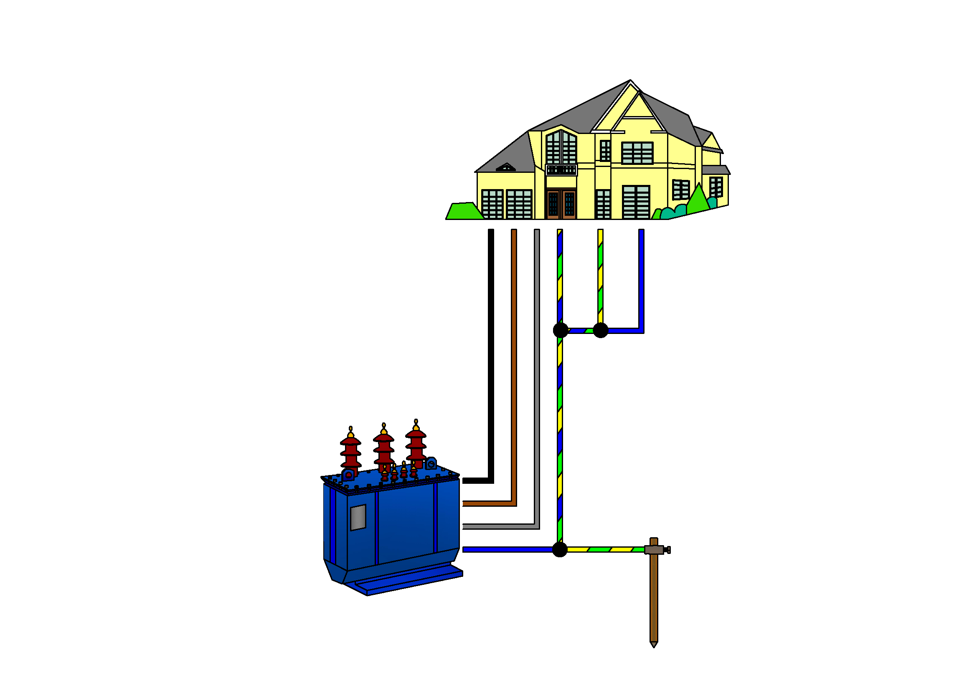
ESQUEMAS DE DISTRIBUCIÓN
Esquema TN
Se distinguen tres tipos de esquemas TN según la disposición relativa del conductor neutro y del conductor de protección:
TN – S
TN – C
TN – C – S

Slide 10
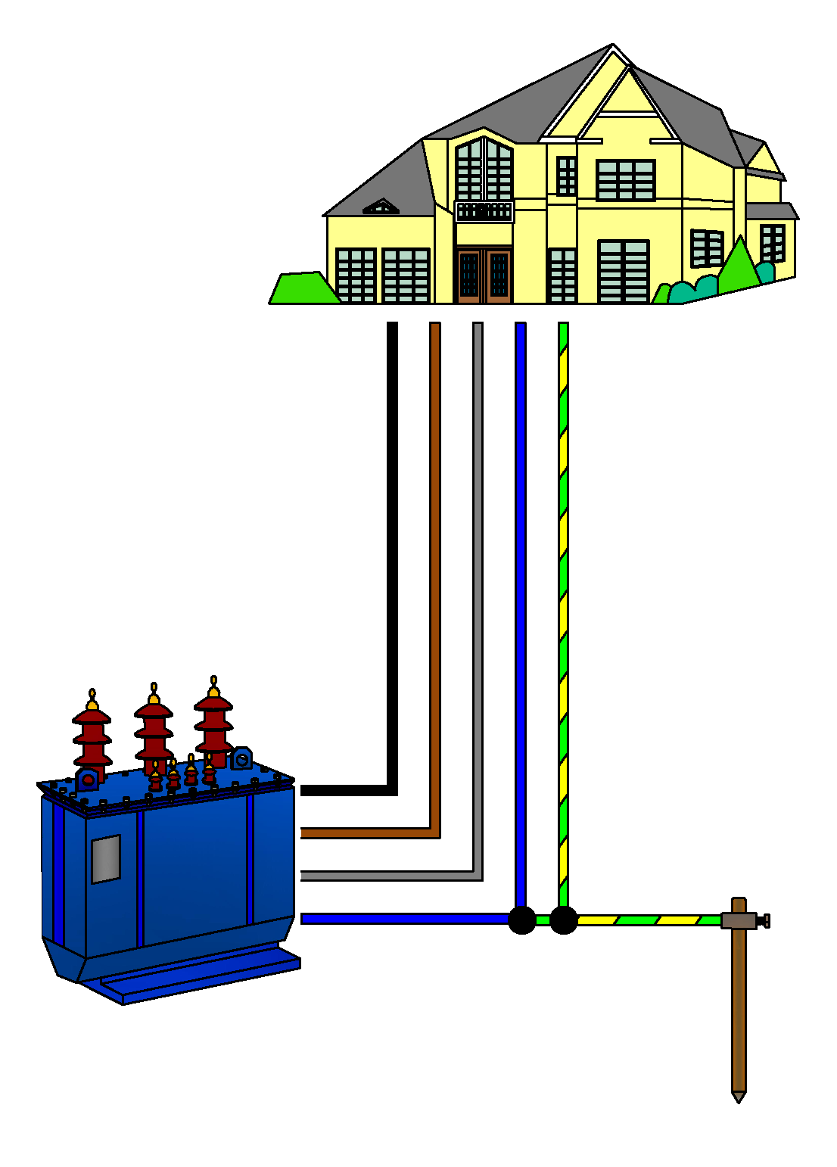
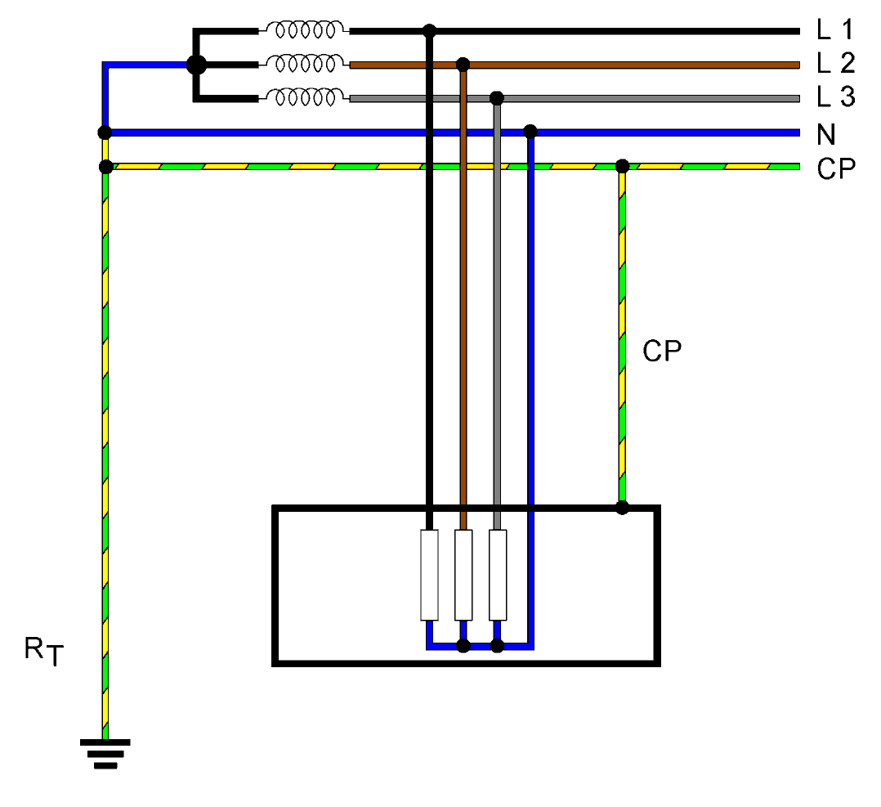
ESQUEMAS DE DISTRIBUCIÓN
Esquema TN-S

Slide 11
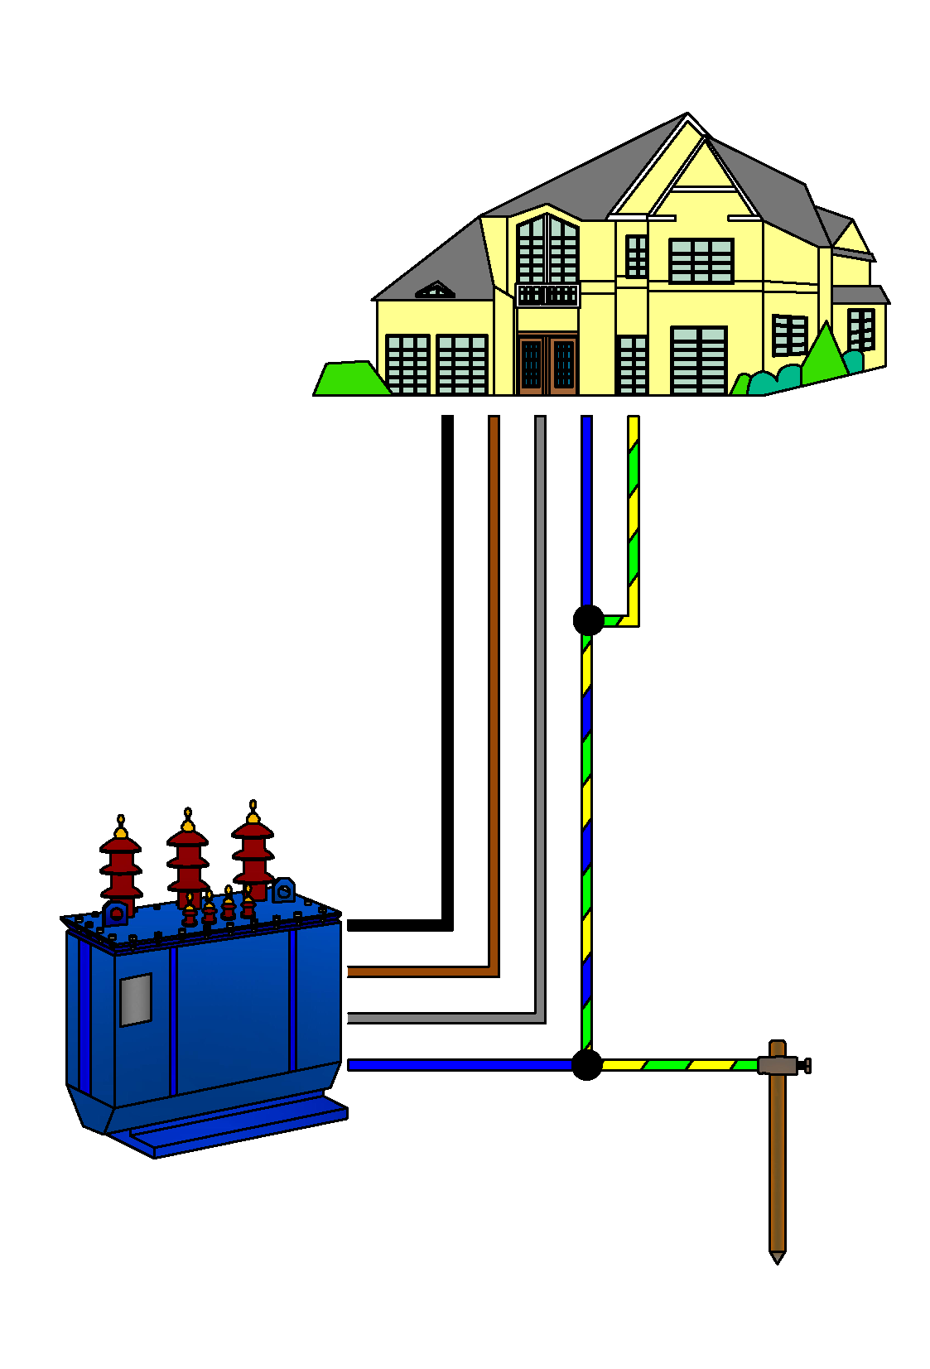
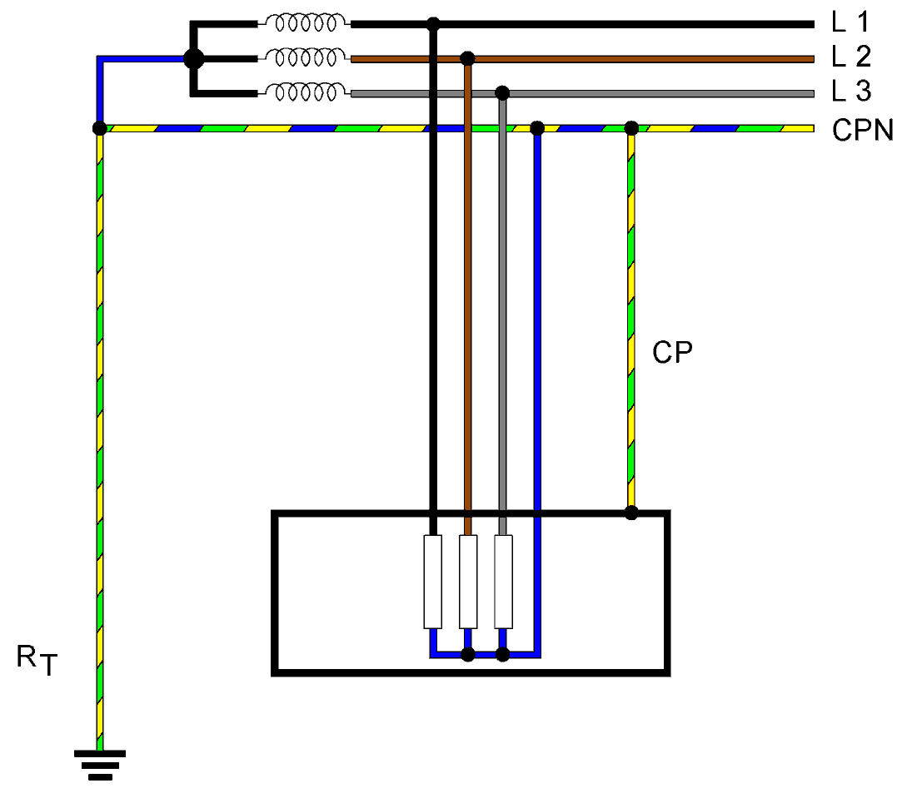
ESQUEMAS DE DISTRIBUCIÓN
Esquema TN-C

Slide 12
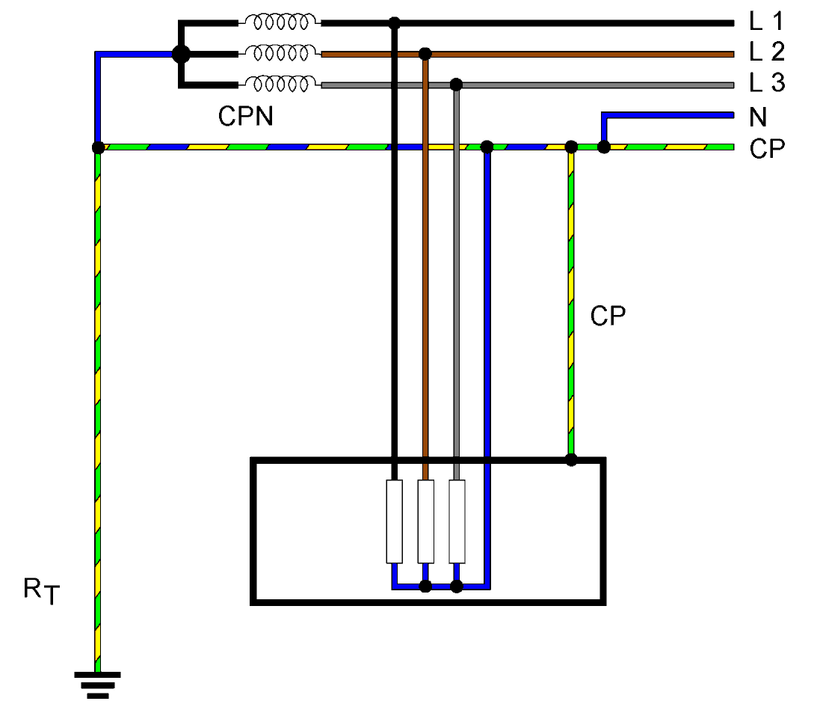
ESQUEMAS DE DISTRIBUCIÓN
Esquema TN-C-S

Slide 13
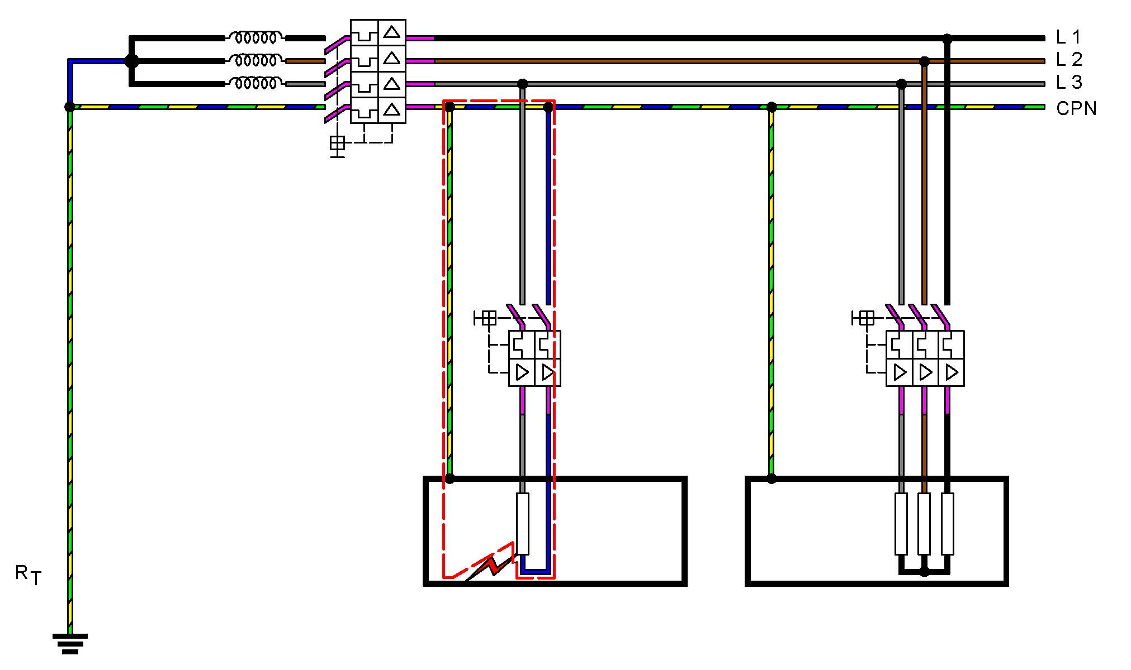
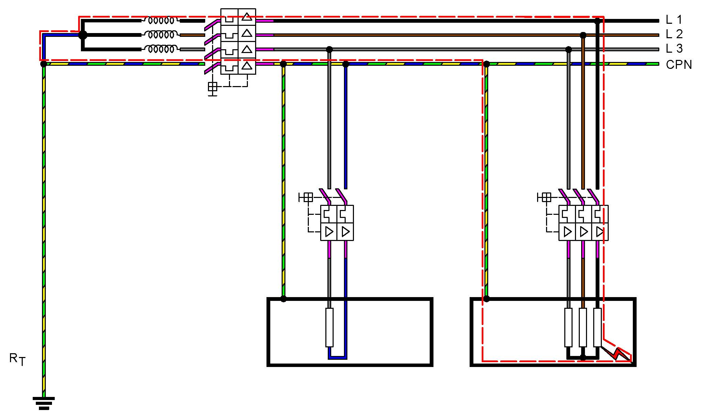
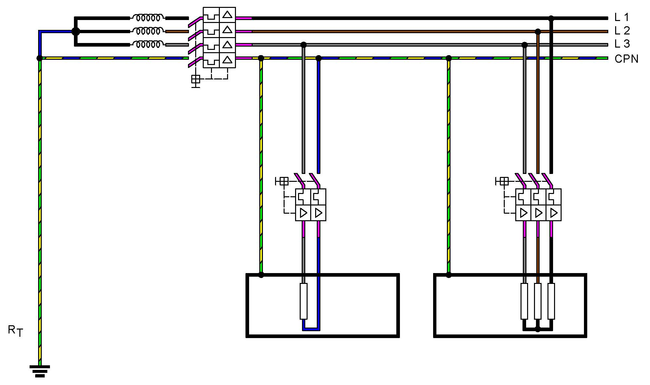
ESQUEMAS DE DISTRIBUCIÓN
Esquema TN
CORTE DE SUMINISTRO
CONTINUIDAD DE SUMINISTRO

Slide 14
ESQUEMAS DE DISTRIBUCIÓN
Esquema TN
Pueden utilizarse los dispositivos de protección siguientes:
Contactos indirectos y Sobreintensidades
Fusibles
Interruptores magnetotérmicos
Interruptor diferencial
TN-S podrá utilizarse diferencial
TN-C no podrá utilizarse diferencial
TN-C-S, no debe utilizarse un conductor CPN aguas abajo del diferencial

Slide 15
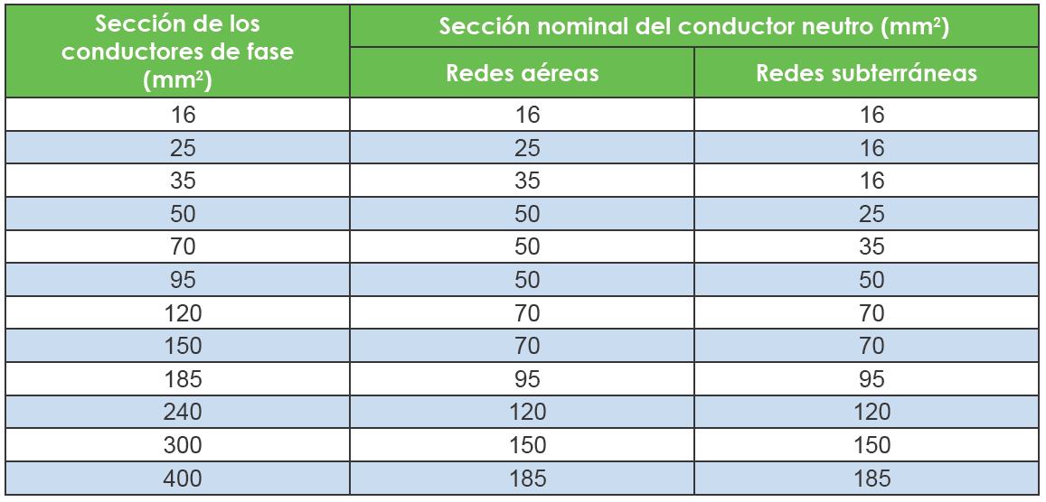
ESQUEMAS DE DISTRIBUCIÓN
Prescripciones esquema TN
Para conectar a neutro las masas como medida de protección debe cumplir:
La sección del conductor neutro debe, en todo su recorrido, ser como mínimo igual a la indicada en la tabla siguiente, en función de la sección de los conductores de fase.
Página 194

Slide 16

ESQUEMAS DE DISTRIBUCIÓN
Prescripciones esquema TN
Para conectar a neutro las masas como medida de protección debe cumplir:
En las líneas aéreas, el conductor neutro se tenderá con las mismas precauciones que los conductores de fase.

Slide 17
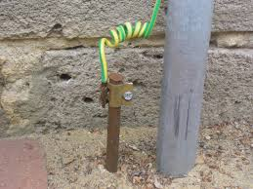
ESQUEMAS DE DISTRIBUCIÓN
Prescripciones esquema TN
Para conectar a neutro las masas como medida de protección debe cumplir:
Además de las puestas a tierra de los neutros cada 500 m
  Para las líneas principales y derivaciones serán puestos a tierra en los extremos:
  Cuando la longitud supere los 200 metros.

Slide 18
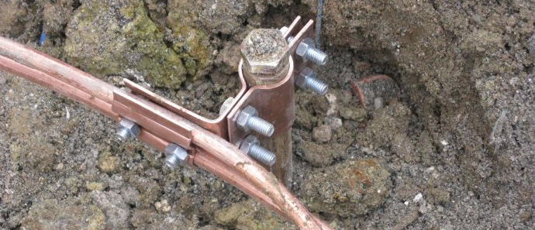
ESQUEMAS DE DISTRIBUCIÓN
Prescripciones esquema TN
Para conectar a neutro las masas como medida de protección debe cumplir:
La resistencia de tierra del neutro no será superior a 5 ohmios en las proximidades de:
  La central generadora
  El centro de transformación
  En los 200 últimos metros de cualquier derivación de la red.
La resistencia global de tierra, de todas las tomas de tierra del neutro, no será superior a 2 ohmios.

Slide 19
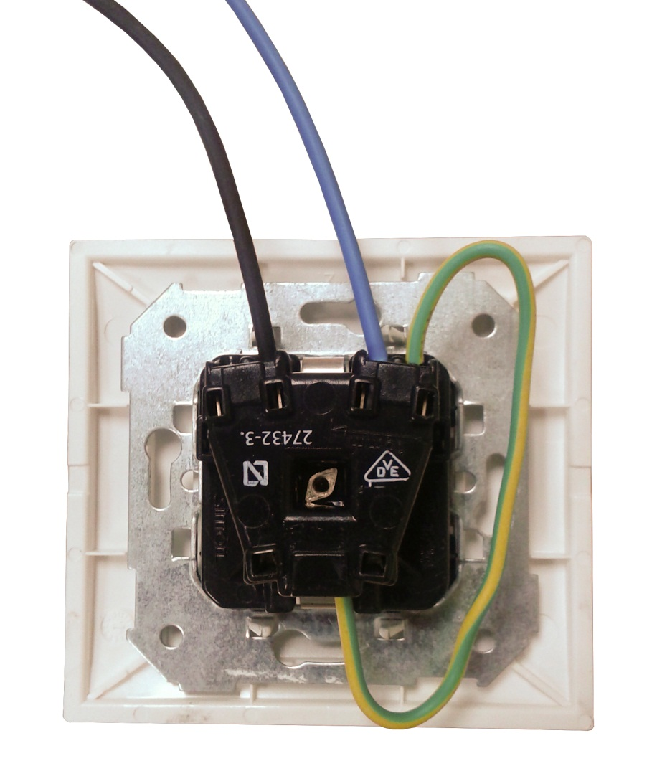
ESQUEMAS DE DISTRIBUCIÓN
Prescripciones esquema TN
Para conectar a neutro las masas como medida de protección debe cumplir:
En el esquema TN-C, las masas de las instalaciones receptoras deberán conectarse al conductor neutro mediante conductores de protección.

Slide 20
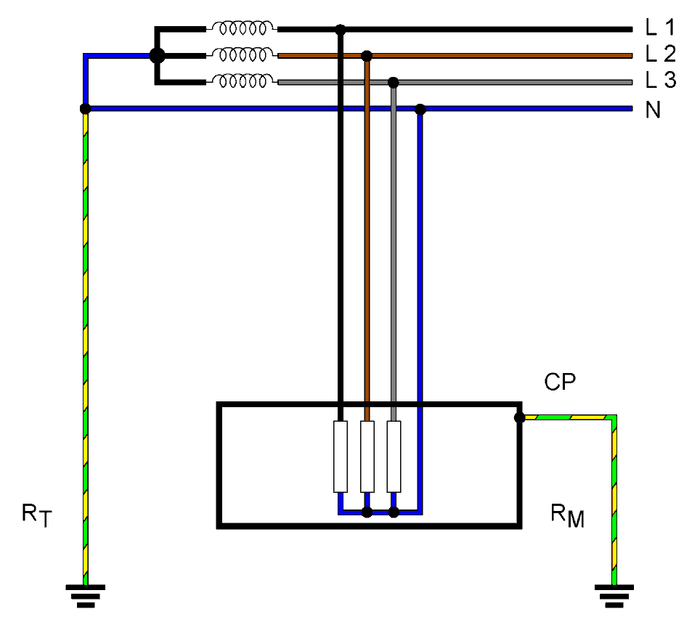
ESQUEMAS DE DISTRIBUCIÓN
Esquema TT
El neutro del generador y las masas de la instalación receptora conectadas se encuentran conectadas a tierras separadas.

Slide 21
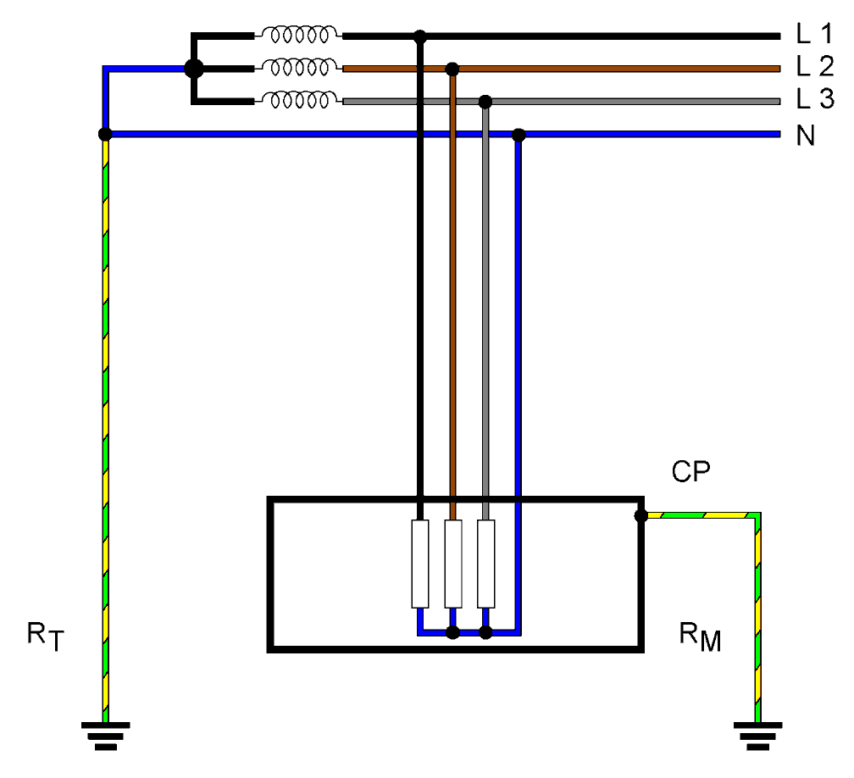
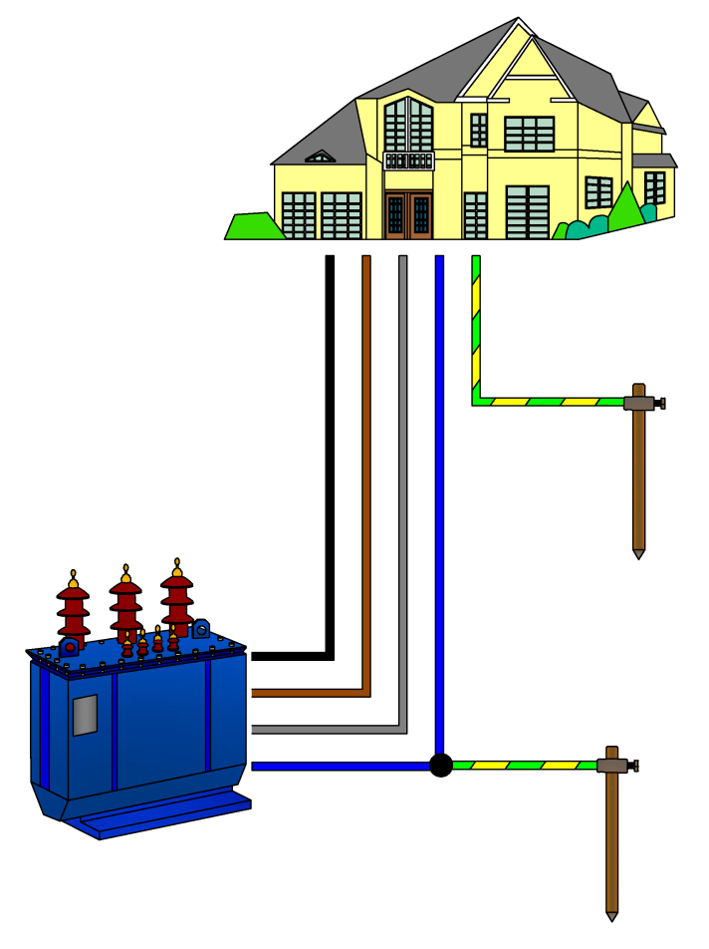
ESQUEMAS DE DISTRIBUCIÓN
Esquema TT

Slide 22
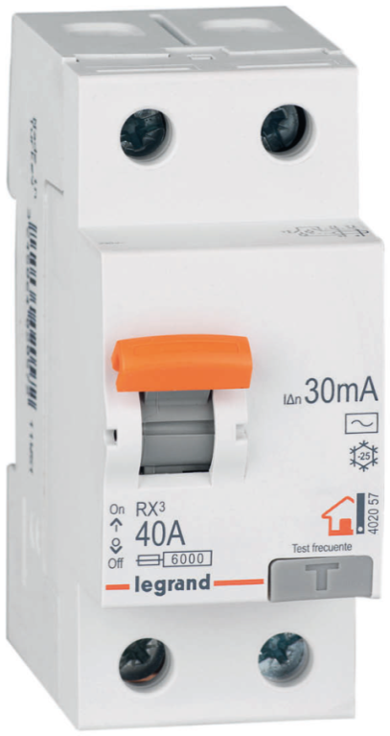
ESQUEMAS DE DISTRIBUCIÓN
Esquema TT
La intensidad de defecto fase‑masa o fase‑tierra tiene valores inferiores a los de cortocircuito.
El bucle de defecto incluye resistencia de paso a tierra en alguna parte del circuito de defecto.

Slide 23
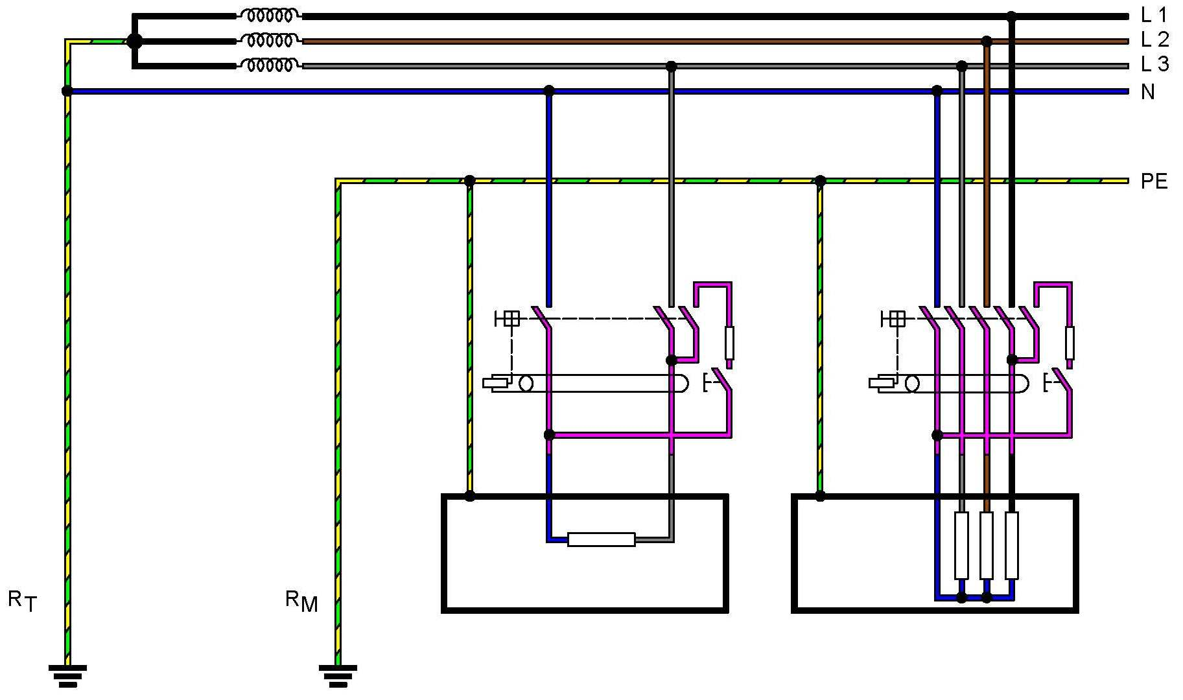
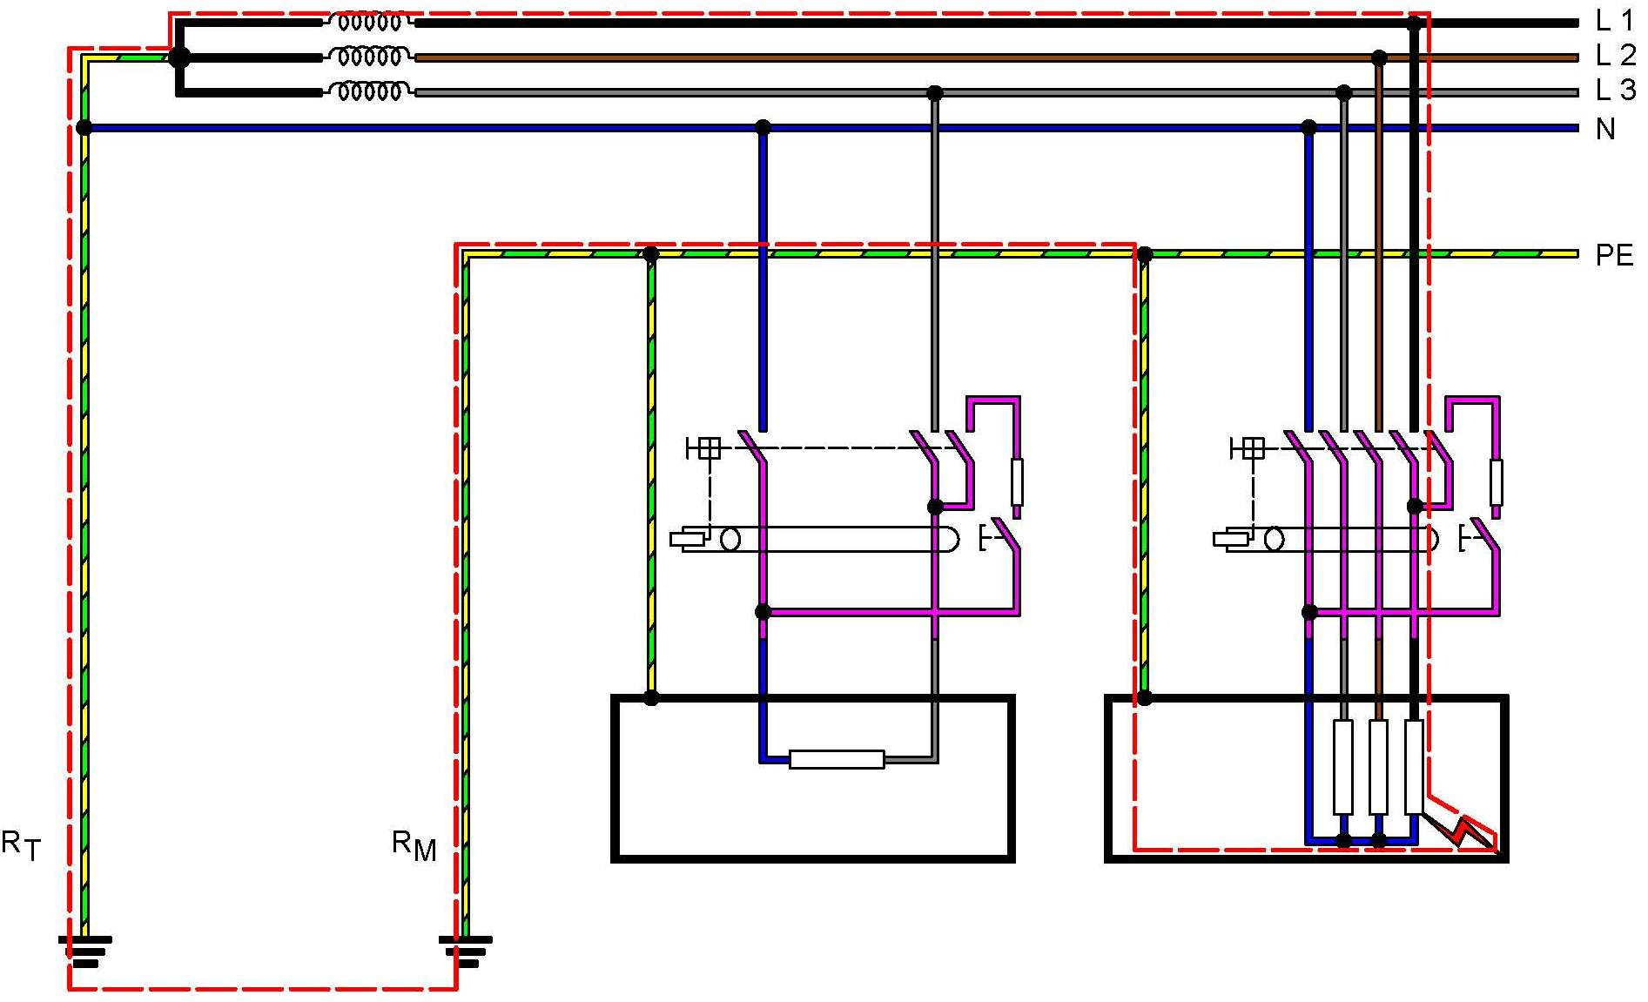
ESQUEMAS DE DISTRIBUCIÓN
Esquema TT
CORTE DE SUMINISTRO

Slide 24

ESQUEMAS DE DISTRIBUCIÓN
Esquema TT
Pueden utilizarse los dispositivos de protección siguientes:
Contactos indirectos
  Interruptor diferencial
Sobreintensidades
Fusibles
Interruptores magnetotérmicos

Slide 25
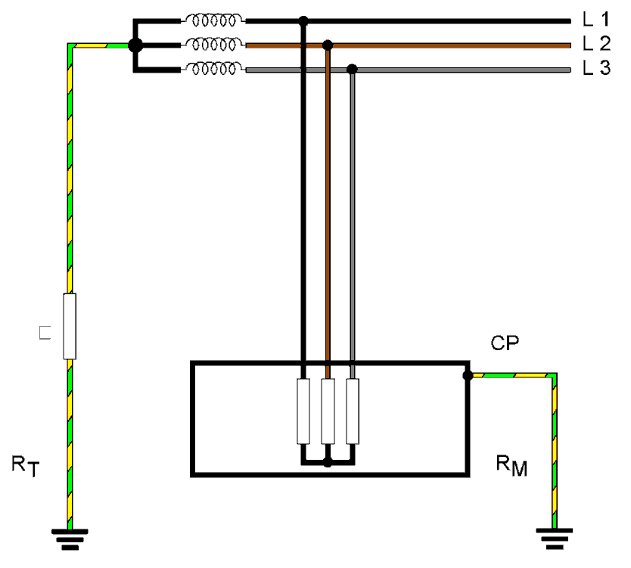
ESQUEMAS DE DISTRIBUCIÓN
Esquema IT
No tiene ningún punto de la alimentación conectado directamente a tierra.
Las masas de la instalación receptora están puestas directamente a tierra.

Slide 26
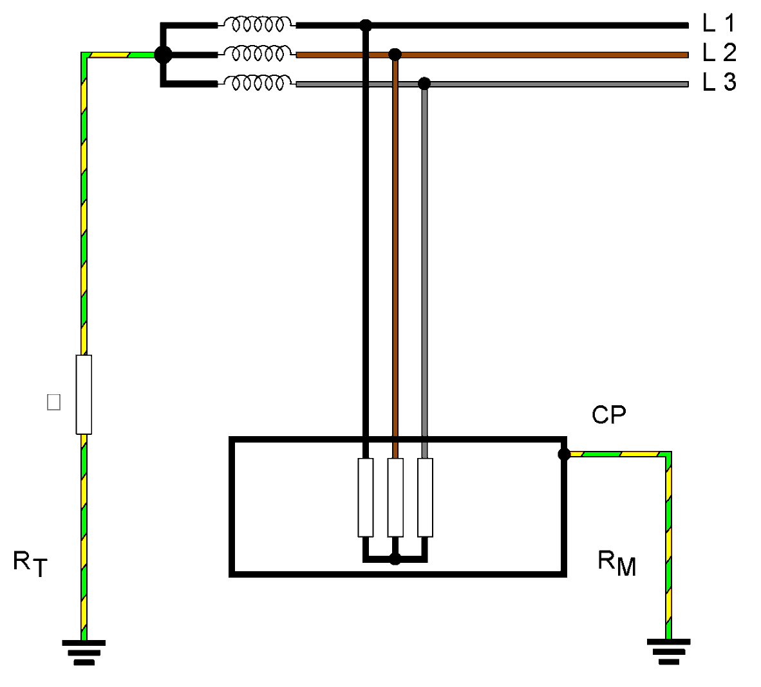
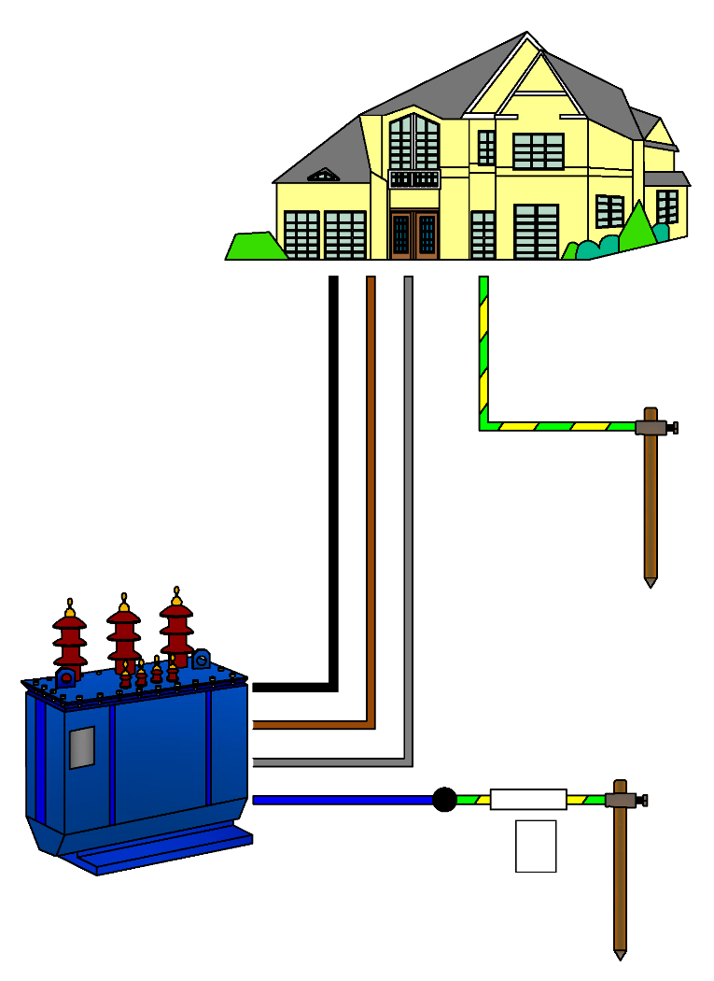
ESQUEMAS DE DISTRIBUCIÓN
Esquema IT
Z
Z

Slide 27
ESQUEMAS DE DISTRIBUCIÓN
Esquema IT
La intensidad de defecto fase‑masa o fase‑tierra provoca valores de tensión no peligrosos.
Por la ausencia de conexión a tierra en la alimentación
Por la inserción de una impedancia suficiente entre un punto de la alimentación y tierra.
Necesario limitar la longitud de la instalación para disminuir el efecto capacitivo de los cables con respecto a tierra.
Recomendable no distribuir el neutro.

Slide 28
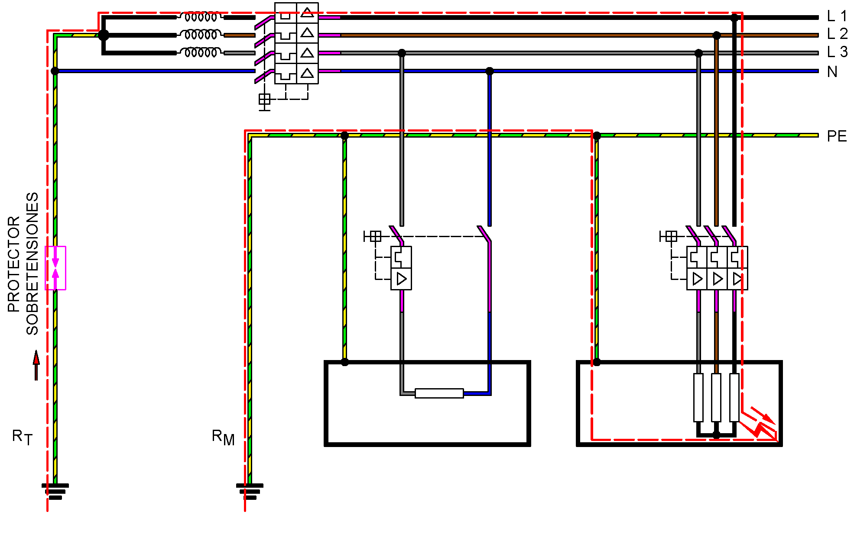
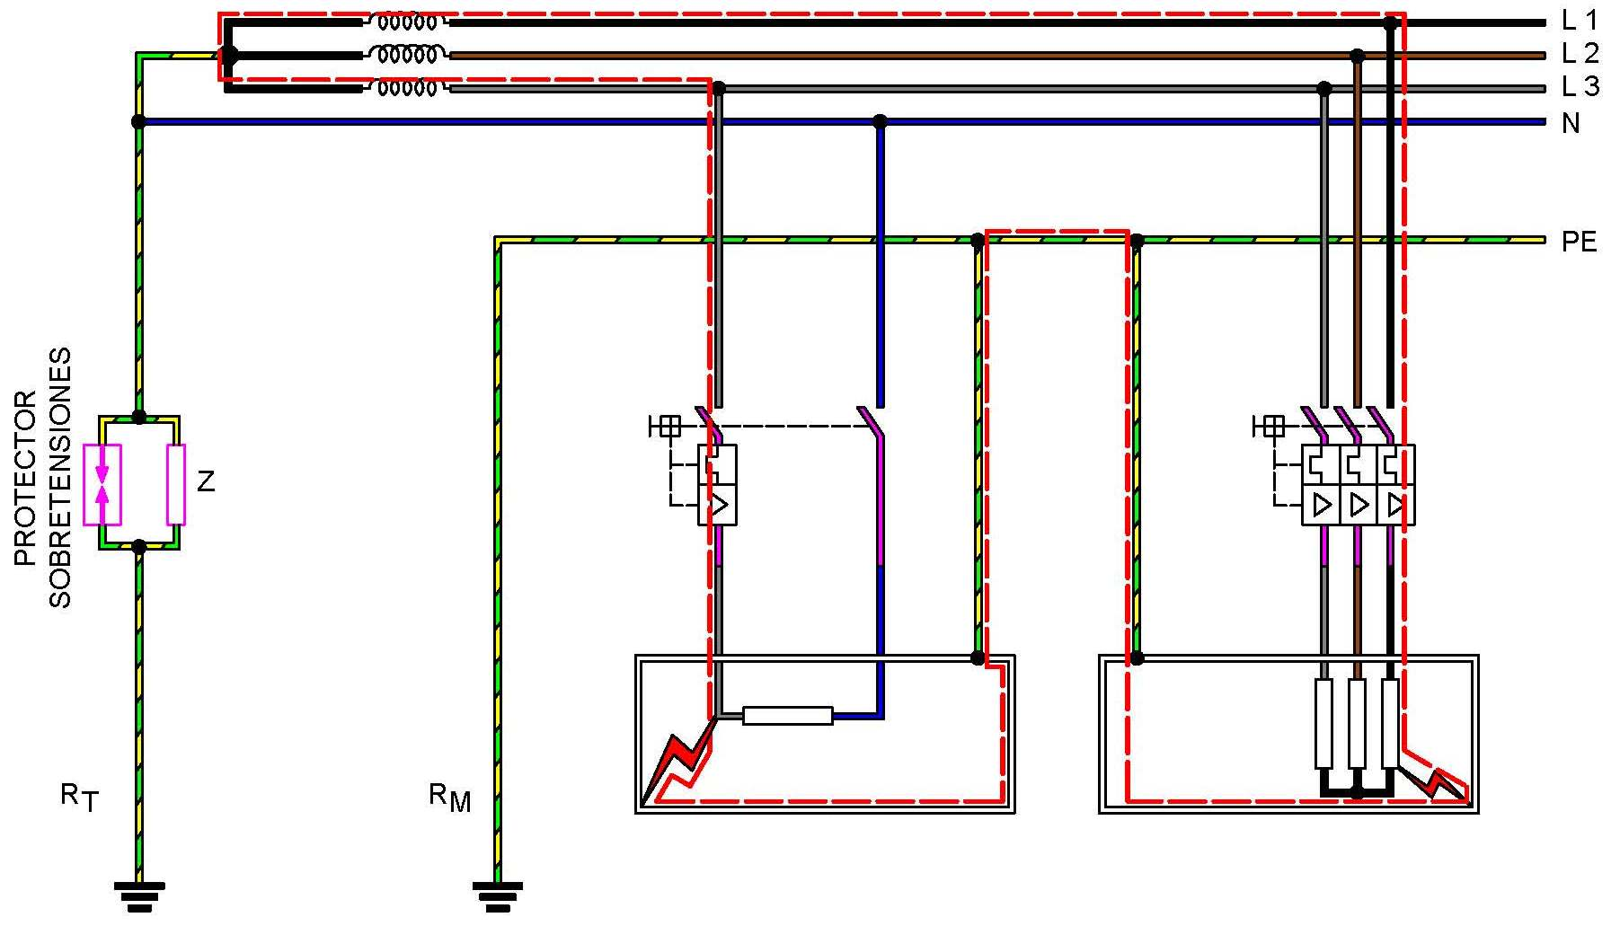
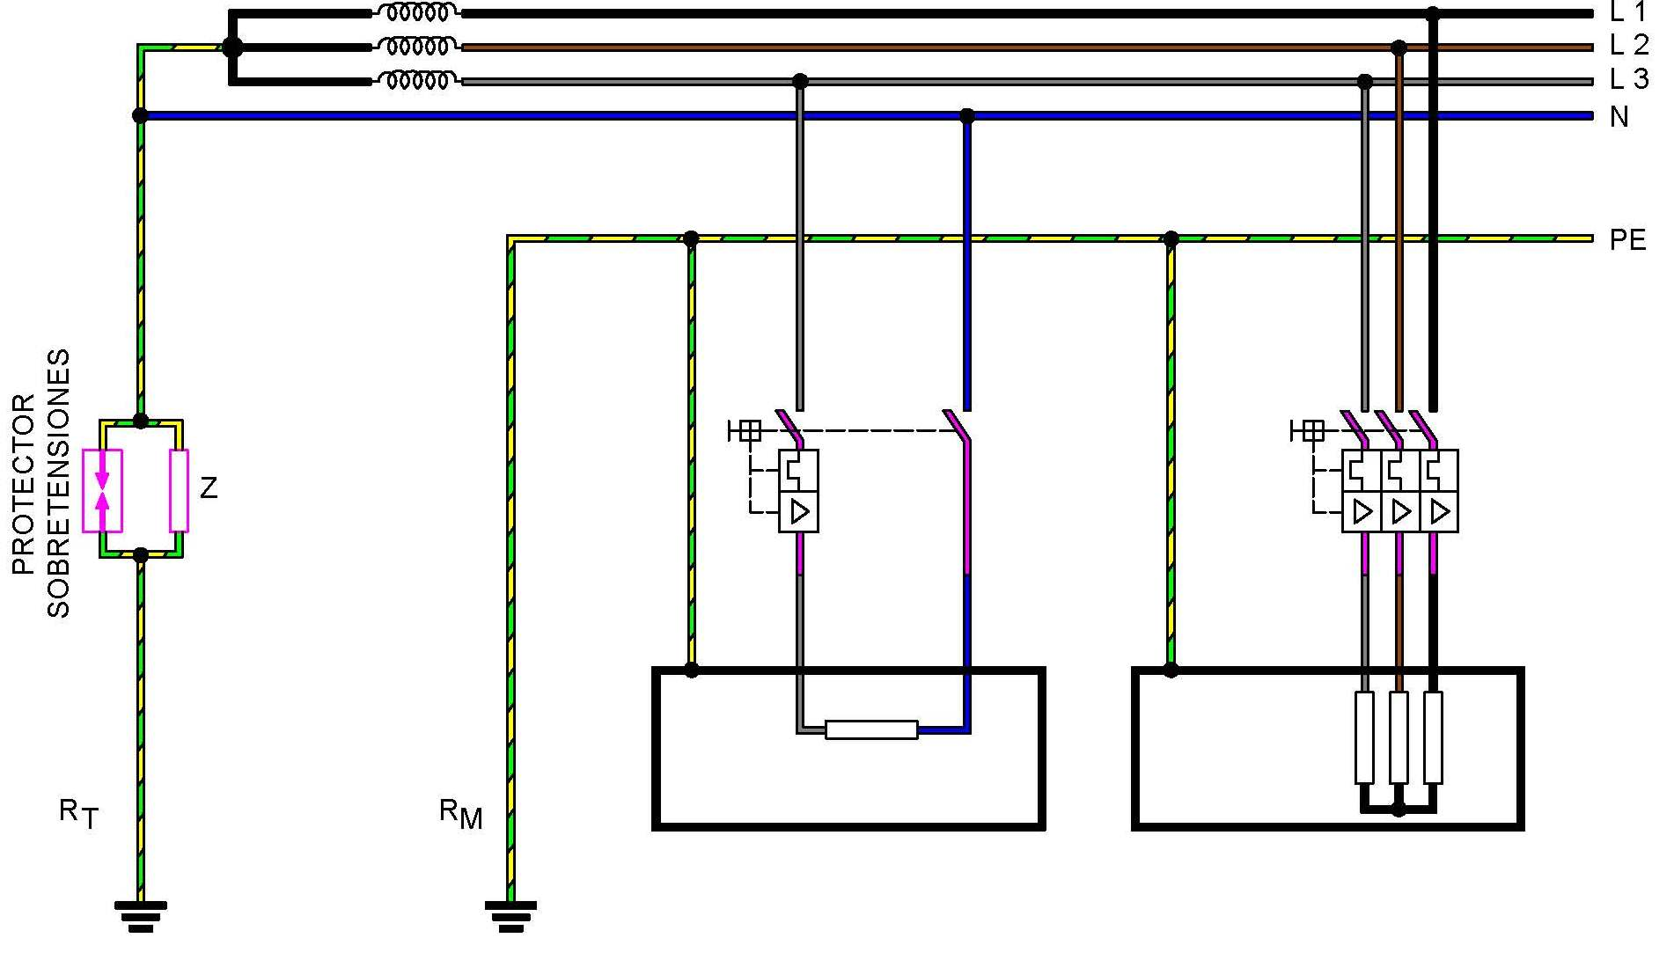

ESQUEMAS DE DISTRIBUCIÓN
Esquema IT
CONTINUIDAD DE SUMINISTRO
CONTINUIDAD DE SUMINISTRO
CORTE DE SUMINISTRO

Slide 29
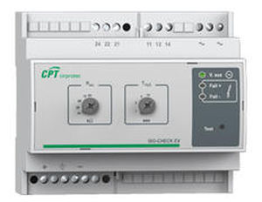
ESQUEMAS DE DISTRIBUCIÓN
Esquema IT
Pueden utilizarse los dispositivos de protección siguientes:
Contactos indirectos
Controladores permanentes de aislamiento
Interruptor diferencial
Sobreintensidades
Fusibles
Interruptores magnetotérmicos

Slide 30
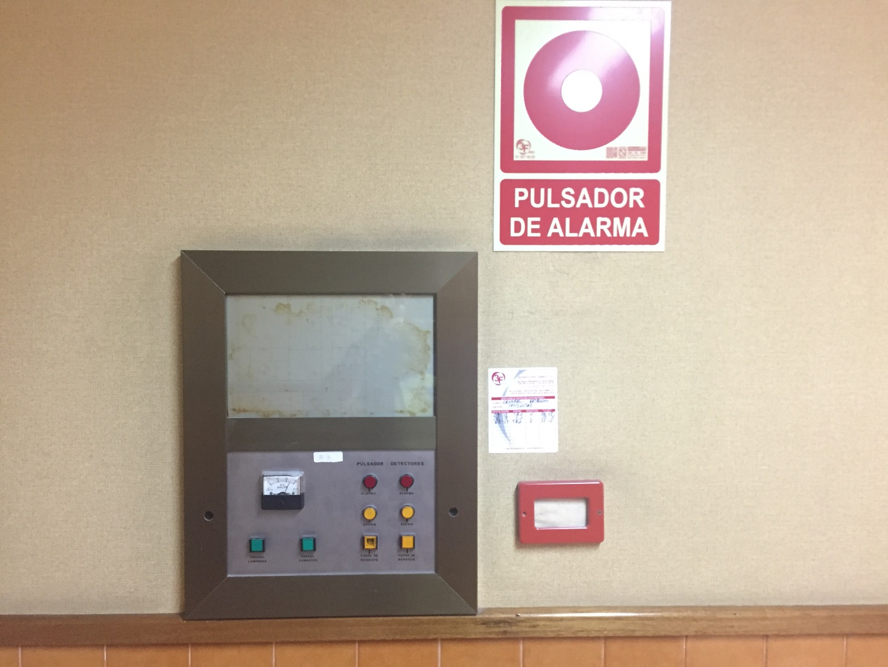
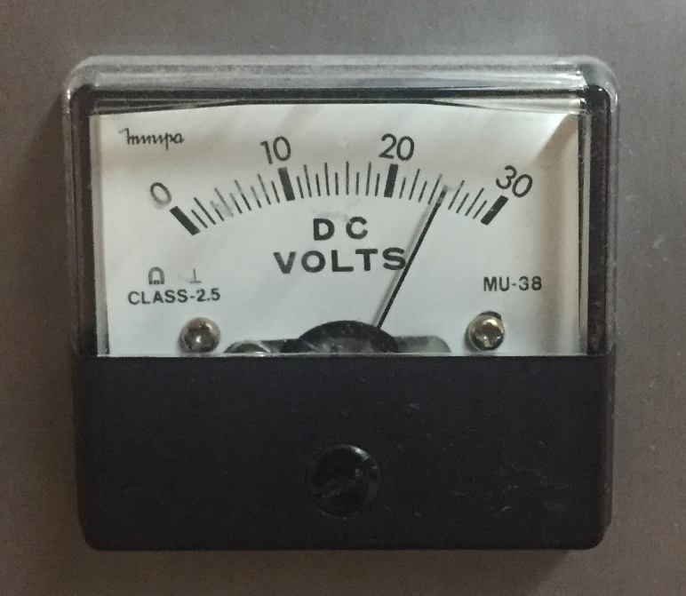
ESQUEMAS DE DISTRIBUCIÓN
Esquema IT
Ejemplo de alimentación de sistema contra incendios
Vigilante de fugas para sistemas de distribución del neutro IT

Slide 31
ESQUEMAS DE DISTRIBUCIÓN
Comparación
ESQUEMA TN
+ EQUIPOS DE PROTECCION A BAJO COSTE
+ AHORRO EN EL CONDUCTOR CPN
- VALOR ALTOS EN LAS CORRIENTES DE DEFECTO
- NECESIDAD DE CALCULOS PARA DISEÑAR LA INSTALACIÓN
- CORTE DE SUMINISTRO ANTE UN DEFECTO
ESQUEMA TT
+ EQUIPOS DE PROTECCION A BAJO COSTE
+ VALOR BAJO EN LAS CORRIENTES DE DEFECTO
+ SIN NECESIDAD DE CALCULOS PARA DISEÑAR LA INSTALACIÓN
- CORTE DE SUMINISTRO ANTE UN DEFECTO
ESQUEMA IT
+ CONTINUIDAD DEL SUMINISTRO ANTE UN PRIMER DEFECTO
+ AISLAMIENTO ENTRAS LAS PARTES ACTIVAS Y MASA
+ LA CORRIENTE DE PRIMER DEFECTO TIENE UN VALOR BAJO
- EQUIPOS DE PROTECCION A COSTES ELEVADOS
- LAS DISTANCIAS AL TRANSFORMADOR/GENERADOR CORTAS

Slide 32
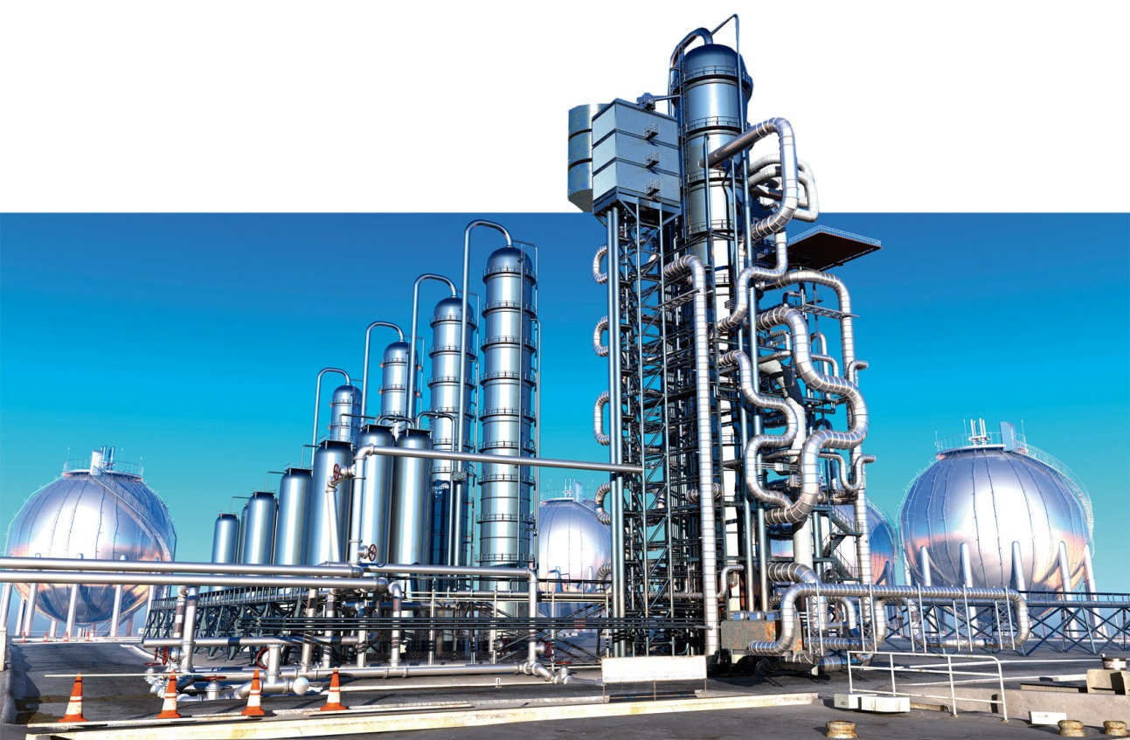
ESQUEMAS DE DISTRIBUCIÓN
Aplicación
ESQUEMA TN
ALIMENTACIÓN DE ZONAS CON MUCHA CANTIDAD DE TORMENTAS
ALIMENTACIÓN DE INDUSTRIAS (HORNOS, SOLDADURAS, CALDEO)
ALIMENTACIÓN DE OBRAS
ALIMENTACIÓN DE EQUIPOS ELECTRÓNICOS

Slide 33
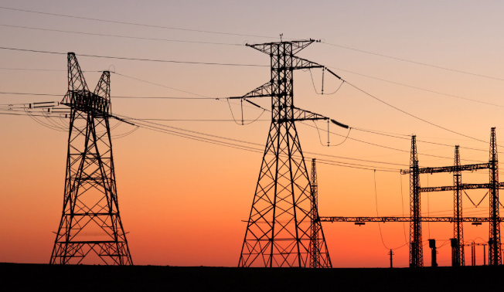
ESQUEMAS DE DISTRIBUCIÓN
Aplicación
ESQUEMA TT
ALIMENTADO A TRAVÉS DE REDES DE DISTRIBUCIÓN PÚBLICAS
ALIMENTADO A TRAVÉS DE REDES DE DISTRIBUCIÓN AÉREA
ALIMENTACIÓN DE INSTALACIONES CON CONSTANTES MODIFICACIONES

Slide 34

ESQUEMAS DE DISTRIBUCIÓN
Aplicación
ESQUEMA IT
ALIMENTACIÓN A TRAVÉS DE SUMINISTROS SECUNDARIOS
ALIMENTACIÓN PARA QUIRÓFANOS
ALIMENTACIÓN DE LABORATORIOS DE ENSAYO
ALIMENTACIÓN DE INSTALACIONES CON RIESGO DE INCENDIO
ALIMENTACIÓN DE REDES DE GESTION Y CONTROL

Slide 35
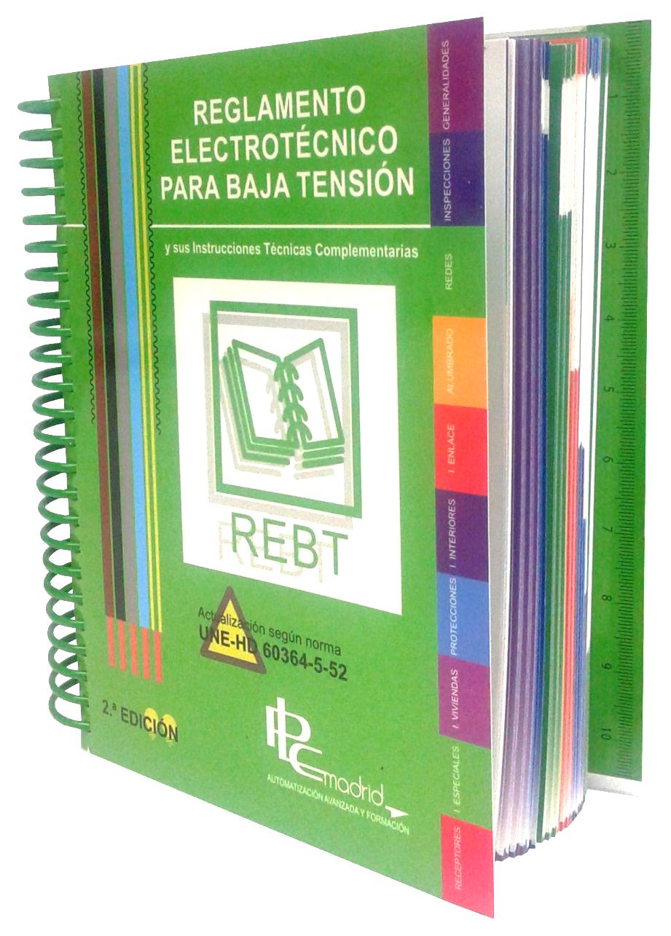
www.plcmadrid.es/rebt

